Slide 1
Comment gagner une élection (quasiment) grâce à Facebook…

Slide 5
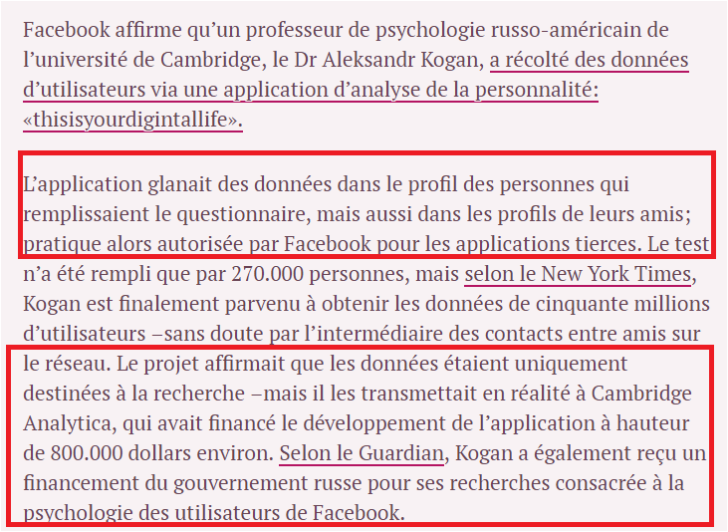

Slide 6
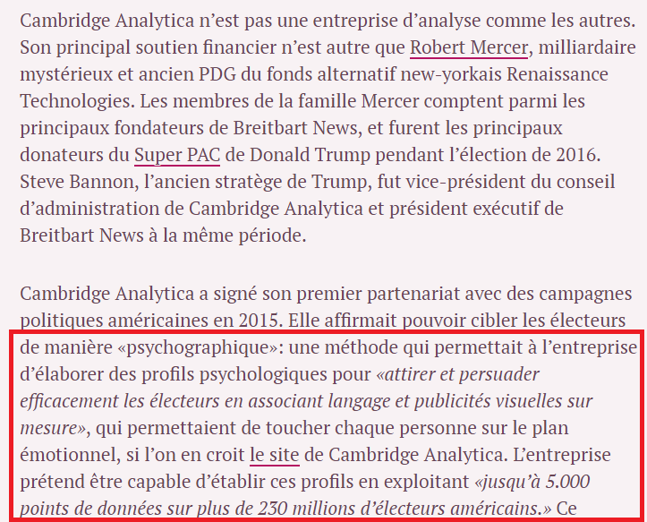

Slide 8
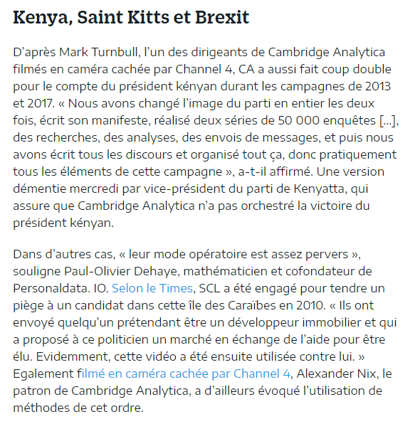

Slide 10
Psychographique ? Quoi qu’est-ce ?

Slide 13
On en parle pour Trump mais ce n’est pas le seul concerné…

Slide 14
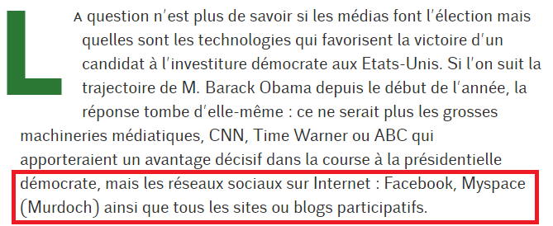

Slide 16
Comment Facebook récupère encore plus d’informations sur nous

Slide 17
Les algorithmes derrière « Vous connaissez peut-être »…

Slide 18
https://www.nouvelobs.com/rue89/rue89-sur-les-reseaux/20160602.RUE3047/enquete-sur-l-algo-le-plus-flippant-de-facebook.html

Slide 19
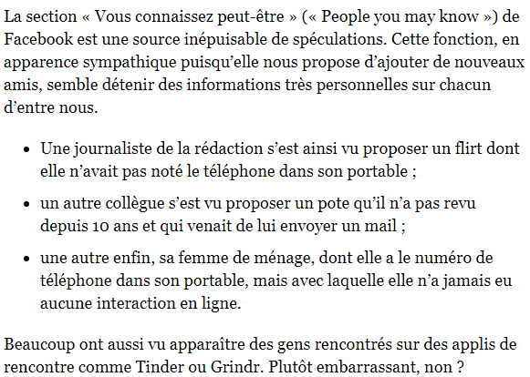

Slide 21
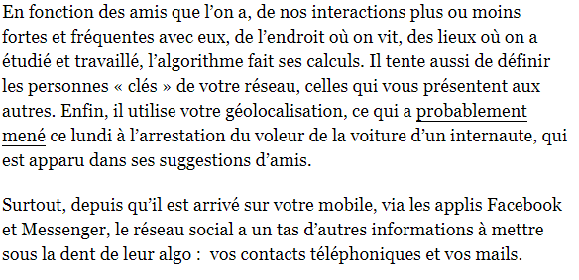

Slide 22
Facebook espionne aussi nos téléphones…

Slide 25
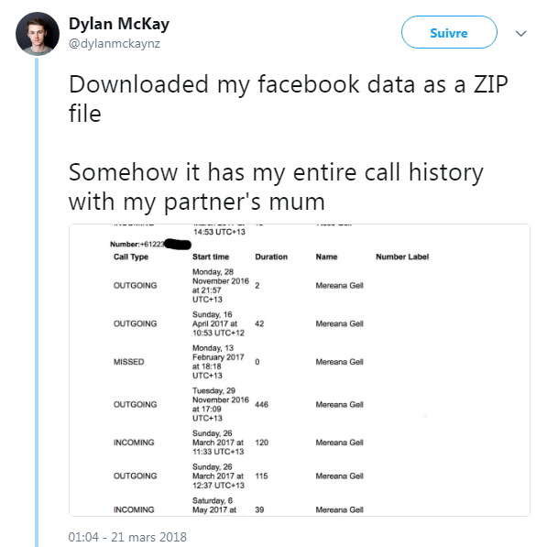

Slide 26
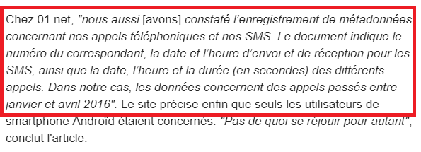
https://www.francetvinfo.fr/internet/reseaux-sociaux/facebook/facebook-a-peut-etre-enregistre-vos-appels-telephoniques-et-sms-sans-vous-prevenir_2671266.html

Slide 27
Facebook a un dossier vous vous… Même si vous n’êtes pas inscrits !

Slide 28
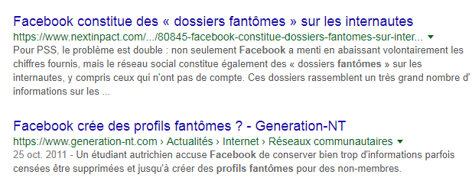

Slide 30
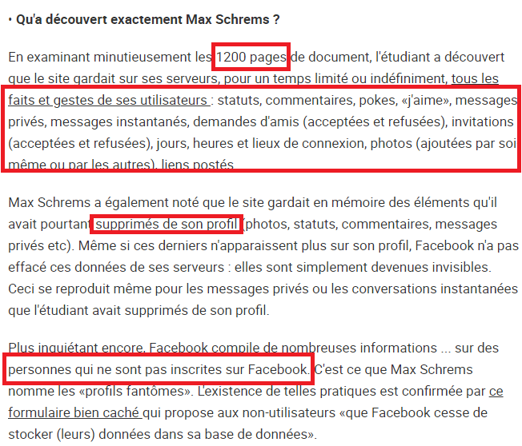

Slide 32
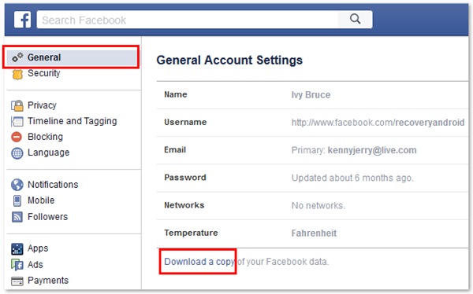
Accéder aux données que Facebook possède sur nous

Slide 33
Télécharger ses données Facebook

Slide 34
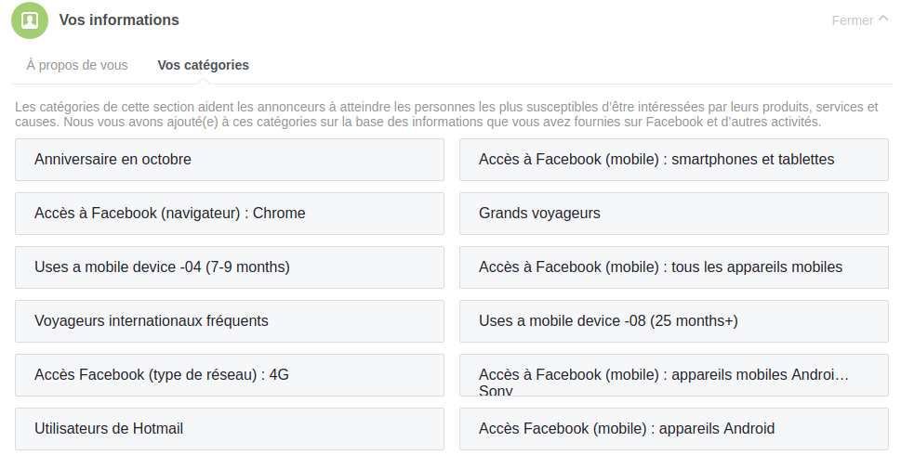

Slide 35
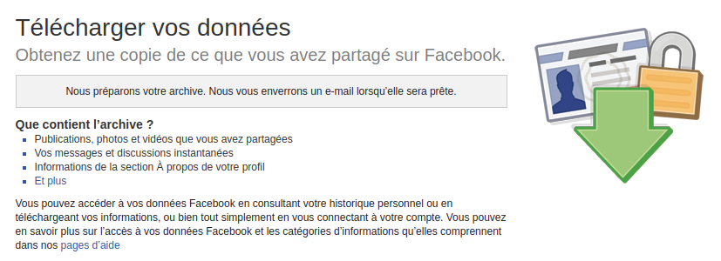

Slide 37
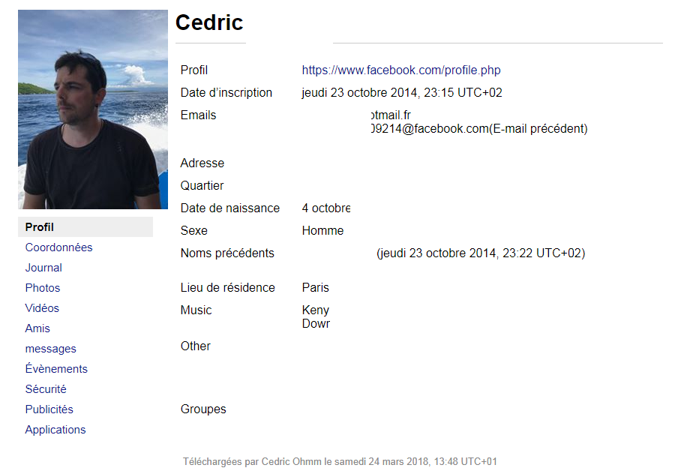

Slide 38
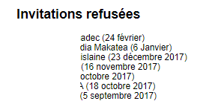
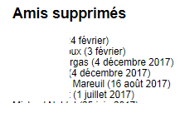

Slide 39
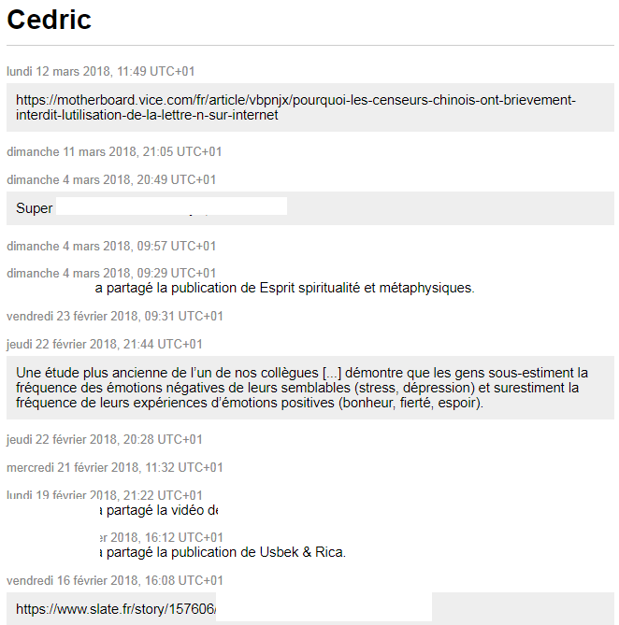

Slide 40
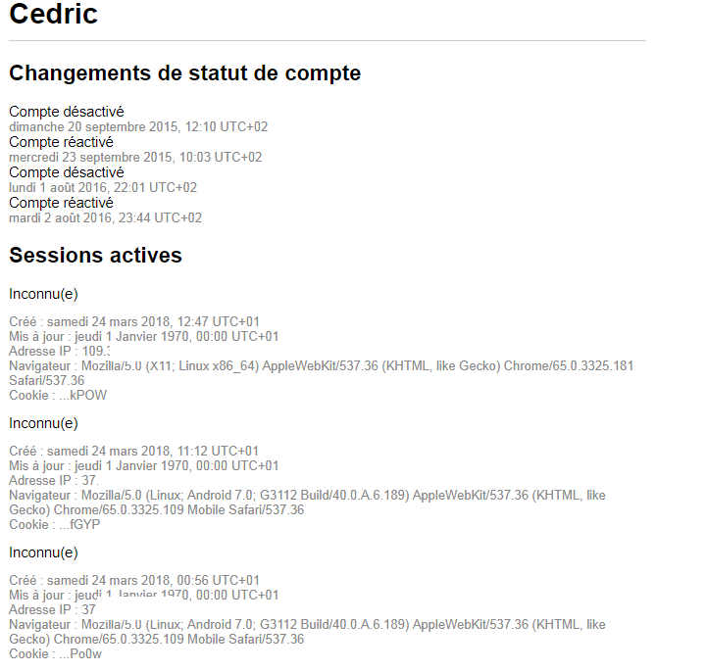

Slide 41
…..

Slide 42
http://www.slate.fr/story/158896/comptes-reseaux-sociaux-suppression

Slide 44
Mais pas si simple…

Slide 45
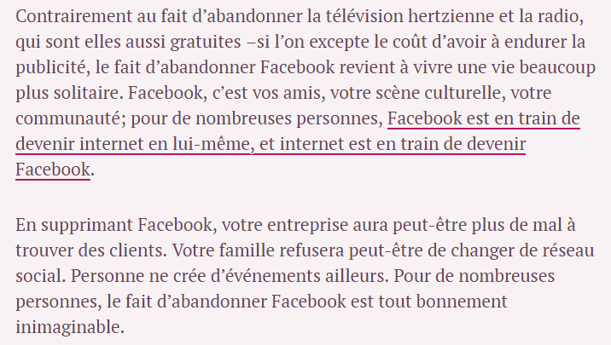
Pas si simple…

Slide 46
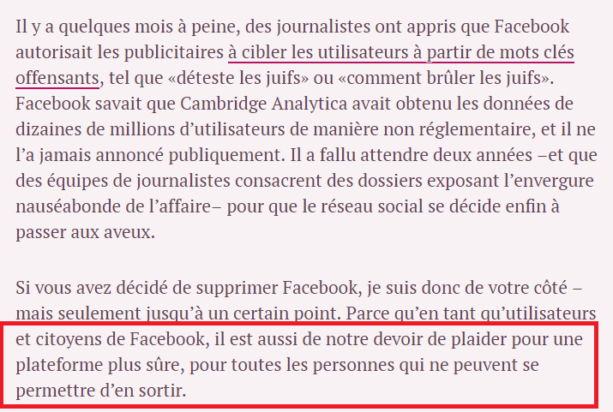
Pas si simple…

Slide 47
Liens
http://www.slate.fr/story/159250/cambridge-analytica-facebook-scandale-triche
Cambridge Analytica au cœur de la tempête politique, médiatique et judiciaire
http://www.lemonde.fr/pixels/article/2018/03/23/perquisition-au-siege-londonien-de-l-entreprise-cambridge-analytica_5275716_4408996.html
http://www.rfi.fr/afrique/20180323-kenya-nasa-accuse-cambridge-analytica-avoir-trafique-presidentielle
https://www.youtube.com/watch?v=iV8GNNSfSP4
Manipulation & élections françaises
Supprimer Facebook est un privilège
http://www.slate.fr/story/159370/tech-internet-delete-facebook-cambridge-analytica-privilege

